Slide 1

Снижение бюрократической нагрузки в образовательной организации
Реализация мероприятий согласно Приказу Минпросвещения №779
Выступление перед педагогическим коллективом

Slide 2

ГЛАВА 1
Почему снижение бюрократии важно?
Время на преподавание
Бюрократическая нагрузка снижает время на непосредственную работу с учениками и качественную подготовку к урокам
40% времени
Учителя тратят до 40% рабочего времени на заполнение отчётов и ведение документации вместо обучения
Приказ №779
Направлен на системную оптимизацию и упрощение административной работы педагогов

Slide 3
Масштаб проблемы: цифры и факты
70%
30%
Перегрузка
Снижение отчётности
педагогов испытывают перегрузку бумажной работой по данным Минпросвещения
средняя школа №67 Екатеринбурга добилась после внедрения оптимизационных мер
Электронный документооборот значительно сокращает дублирование информации и минимизирует количество ошибок в отчётности. Реальные примеры показывают эффективность системного подхода.

Slide 4

ГЛАВА 2
Основные положения Приказа Минпросвещения №779
Утверждённый перечень
Чёткий список обязательной документации для педагогов без избыточных требований
Нет дублированию
Исключено параллельное ведение бумажных и электронных отчётов одного содержания
Делегирование функций
Дополнительная документация передаётся административному персоналу школы
Защита от перегрузки
Учителя освобождаются от подготовки отчётов вне утверждённого перечня

Slide 5

Перечень обязательных документов для педагогов
01
Рабочая программа
Характеристика обучающегося
Учебного предмета, курса или модуля
02
Журнал успеваемости
Журнал успеваемости
Учёт посещаемости и оценок
03
Журнал внеурочной деятельности
Журнал внеурочки
Только для педагогов, ведущих внеурочку
Рабочая программа
04
План воспитательной
План воспитательной работы
Для классных руководителей
05
Характеристика обучающегося
Предоставляется по запросу

Slide 6

Цифровизация вместо бумажной волокиты
Современные технологии позволяют педагогам сосредоточиться на главном — качественном обучении детей. Переход на электронный документооборот освобождает время для творчества и индивидуальной работы с учениками.

Slide 7
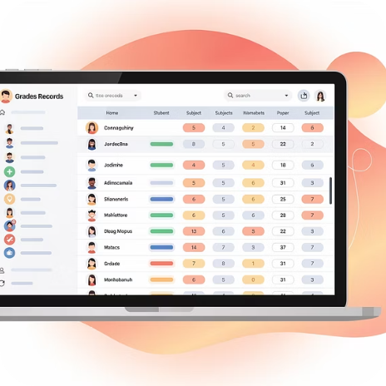



ГЛАВА 3
Практические шаги по снижению бюрократии в школе
Электронные журналы
Делегирование функций
Типовые формы
Обучение педагогов
Использование готовых шаблонов документов для ускорения работы
Регулярное повышение квалификации в работе с электронными системами
Внедрение цифровых журналов и электронных дневников для автоматизации учёта
Передача административных задач секретарям и методистам школы

Slide 8
Пример:— опыт снижения нагрузки
Результаты внедрения
Автоматизация процессов и повышение удовлетворённости всех участников образовательного процесса
Автоматизация
Приём заявлений и ведение документации переведены в электронный формат
40% снижение
Сокращение бумажного документооборота и времени на отчётность
Удовлетворённость
Повышение качества работы и настроения педагогов и родителей

Slide 9

ГЛАВА 4
Роль руководства и поддержки педагогов
Руководитель — агент изменений
Горячая линия
Техподдержка
Мотивация
Организация консультационной поддержки по вопросам документации:
8 (496) 547-03-38
Обеспечение технической помощи и консультаций для всех педагогов
Признание достижений и реальное снижение административной нагрузки
Директор школы играет ключевую роль в инициировании и поддержке реформ

Slide 10
Важные изменения в законодательстве
1
Федеральный закон №273-ФЗ
Приказ №582 от 21.07.2022
2
Утверждение перечня обязательных документов педагогических работников
3
Приказ №779 от 06.11.2024
Конкретизация мер по снижению бюрократической нагрузки на учителей
Последовательное развитие законодательной базы создаёт прочную основу для системных изменений в работе образовательных организаций.

Slide 11

Разделение функций — путь к эффективности
Успешное внедрение мер по снижению бюрократии возможно только при чётком распределении обязанностей между педагогами и административным персоналом. Командная работа и взаимная поддержка — основа эффективных изменений.

Slide 12

ГЛАВА 5
Как педагоги могут участвовать в реализации?
Использовать цифровые инструменты
Активно применять электронные сервисы и образовательные платформы в повседневной работе
Предлагать улучшения
Выдвигать конструктивные идеи по оптимизации документооборота и рабочих процессов
Делегировать эффективно
Передавать административные задачи специалистам, где это возможно и целесообразно
Давать обратную связь
Участвовать в опросах и делиться мнением для совершенствования системы

Slide 13
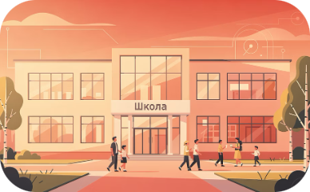
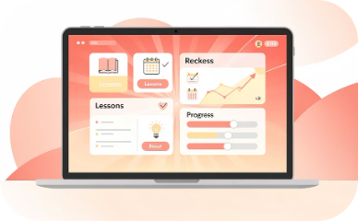
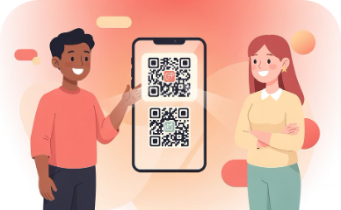
Примеры успешных инициатив
Школа …
Электронные планы воспитательной работы
QR-коды для обратной связи
Использование современных технологий для быстрого взаимодействия с родителями и сбора мнений
Снижение объёма бумажной работы на 35% за год благодаря комплексному подходу к оптимизации
Внедрение цифровых форм планирования упростило работу классных руководителей и повысило доступность информации

Slide 14

Заключение: Взгляд в будущее
Ключ к качеству
Инструмент освобождения
Снижение бюрократии напрямую влияет на повышение качества образовательного процесса
Приказ №779 даёт реальные механизмы для высвобождения времени педагогов
Совместная работа
Успех возможен только при объединении усилий коллектива и администрации
Время учить, а не заполнять бумаги!

Slide 15
Спасибо за внимание!
Вопросы и обсуждение
Горячая линия
Приказ №779
8 (496) 547-03-38
Полный текст документа доступен по ссылке:
Консультации по вопросам документации и внедрения мер
…..

